Slide 1
Презентация исследовательской работы «Сравнительный анализ почв и их роль в повышении урожайности сельскохозяйственных культур»

Slide 2
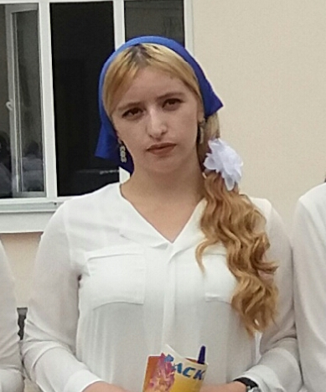
Автор исследования ученица 10 класса Саламова Малика
Научный руководитель
Арсанукаева Л.Б.
учитель географии

Slide 3
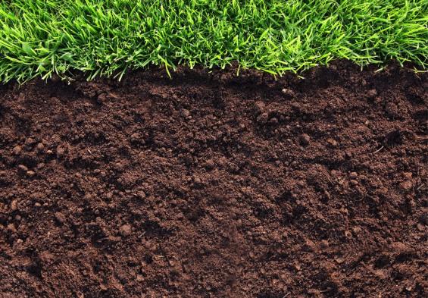
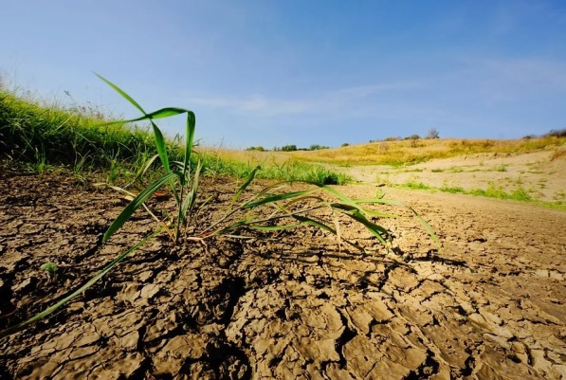
Цель:
предоставить объективную информацию о почвах и показать их роль в выращивании сельскохозяйственных культур

Slide 4
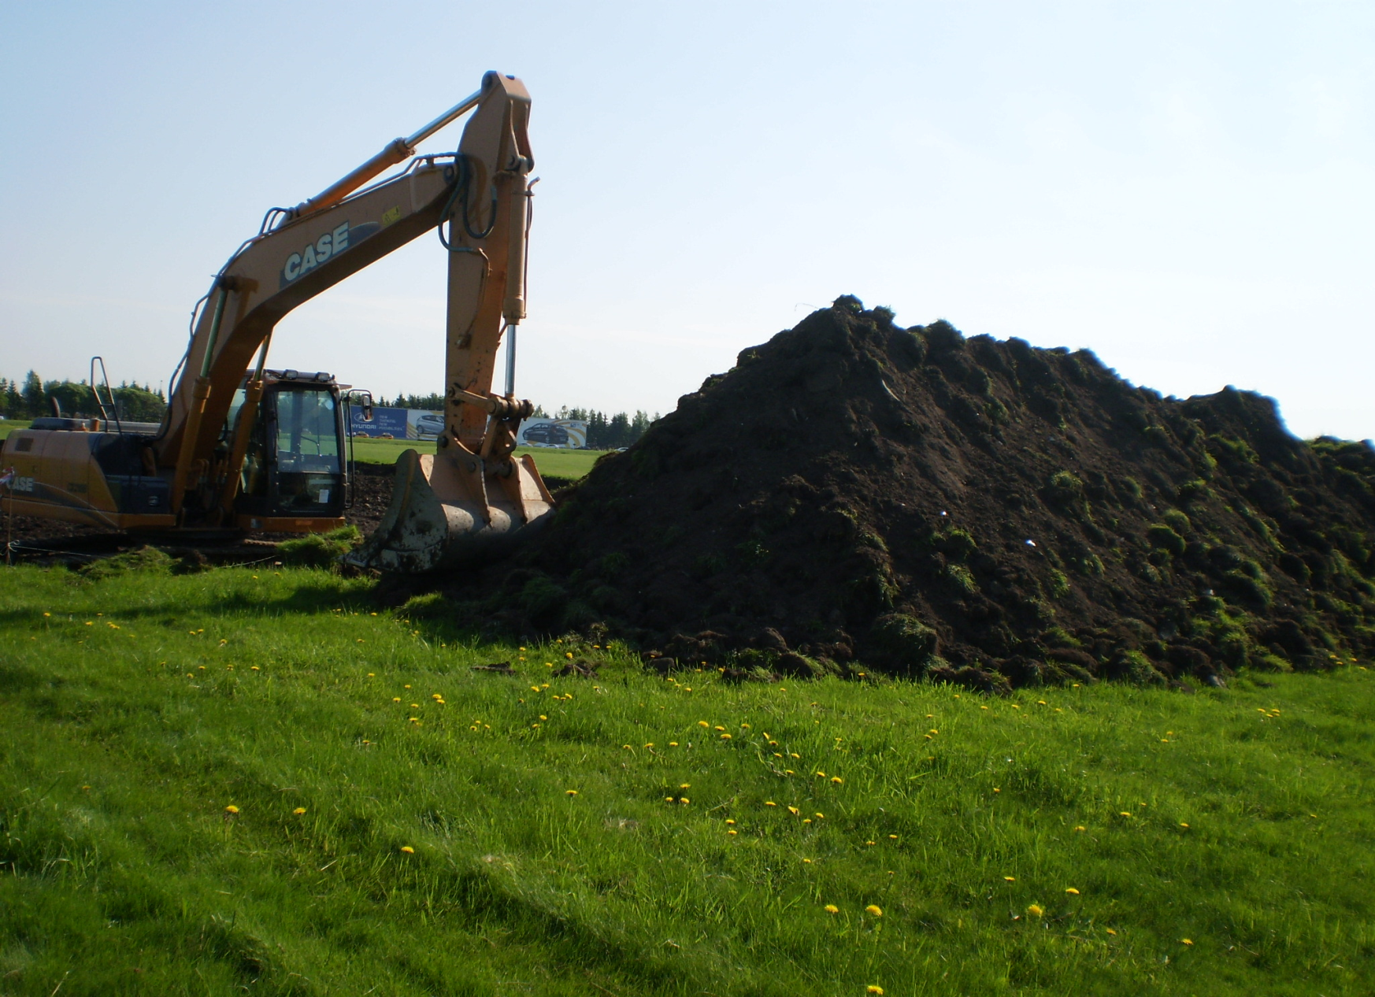

Slide 5
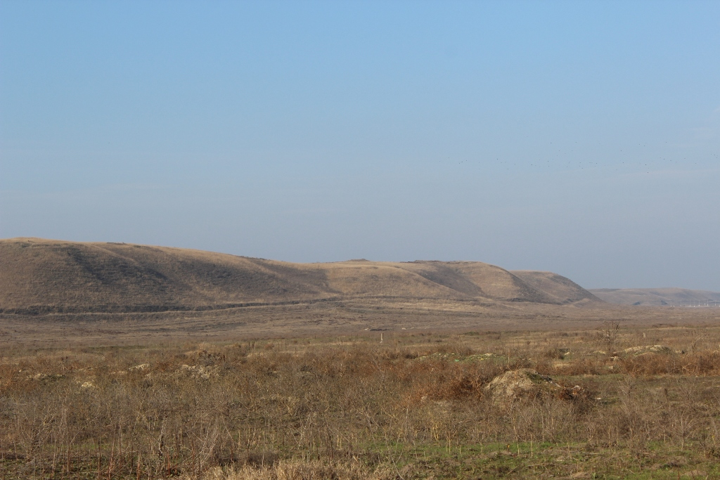
Агроклиматические условия ЧР
В пределах Чеченской Республики климат меняется с севера на юг. Больше всего солнечного тепла получает затеречная часть республики. Продолжительность солнечного воздействия на севере республики менее 2000 час., на юге, в горах на высоте 2500м она увеличивается до 2300 час.

Slide 6
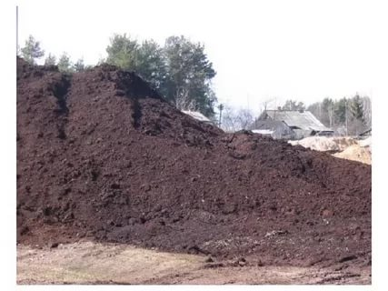
Агроклиматические условия ЧР
Почвы ЧР. Почвы в Терско-Кумской низменности каштановые и светло-каштановые, на Терско-Сунженской возвышенности - карбонатные черноземы. На Чеченской равнине преобладают луговые почвы, а на повышенных участках - выщелоченные черноземы, в долинах рек - аллювиальные и лугово-болотные почвы; в горах - горно-лесные и горно-луговые. Пыльным бурям особенно сильно подвержены легкие и карбонатные почвы, т.е. основная часть равнинных почв республики.

Slide 7
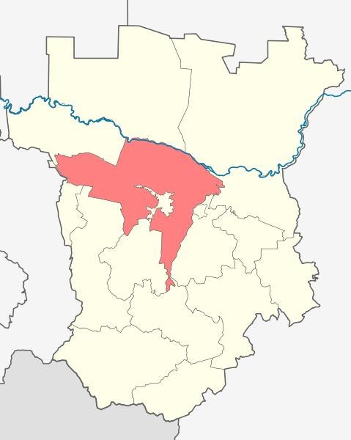
Агроклиматические условия Грозненского района ЧР
Почвы в притеречной зоне в основном каштановые, в центральной части района - суглинистые или тяжелые суглинистые. В горной части - черноземы. Грозненским район расположен в южной части умеренного климатического пояса. С его географическим положением связана продолжительность теплого периода года и значительное количество тепла. На территории встречаются все переходные типы - начиная от засушливого климата Терско-Кумских сухих степей и до холодного влажного климата высокогорий. В северной части района - климат континентальный, засушливый. Лето продолжительное и жаркое. Средняя температура июля достигает +25,5^{о}C. Зима мягкая, средняя температура января -4^{о}C, но бывают и морозы ниже -20^{о}C. Преобладают ветры восточных направлений. Выращивают зерновые, сахарную свёклу.

Slide 8
Растениеводство ЧР
Выращивают пшеницу (озимую), ячмень (яровой, озимый), рожь, овес (яровой), кукурузу (зерно, корм), просо, горох, подсолнечник, сахарную свеклу, рапс, картофель, томаты, огурцы, сладкий перец, капусту, лук, столовую свеклу, морковь, фрукты, виноград, люцерну.

Slide 9
Определение морфологических признаков почвы

Slide 10
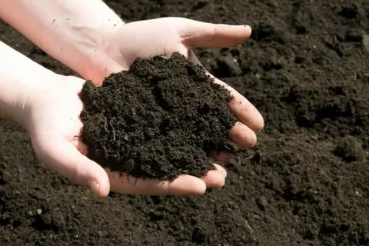
К морфологическим признакам почвы относятся
Структура
Водопрочность
Окрас
Плотность

Slide 11
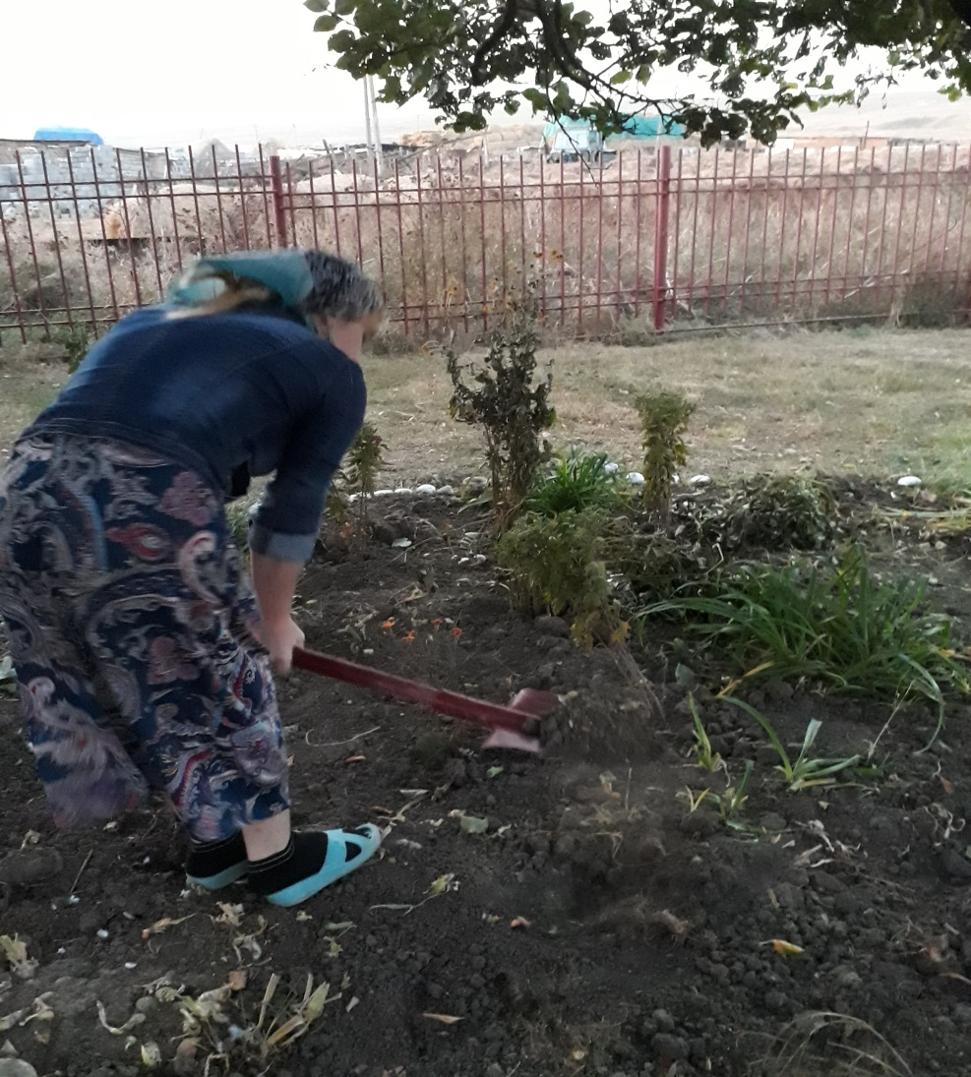
Определение механического состава почвы
Для того чтобы определить механический состав почвы нужно:
1.Из пахотного слоя взять пригоршню почвы.
2. Размочить образец до состояния теста.
3. При помощи скатывания шарик и шнур определить ее структуру и состав.
Мои результаты шарик получился плотный без трещин, значит почва не песчаная. Его можно было раскатывать все тоньше и тоньше, значит в почве присутствует глина

Slide 12
Определение плотности и кислотности почвы
Кислотность почвы –это реакция грунта на взаимодействие горных пород, залегающих в толще земли. Она имеет огромное значение при выращивании любых культурных растений. Кислотность определили индикатором лакмусом, метилоранж

Slide 13
Сравнительный анализ почв

Slide 14
Выращивание сельскохозяйственных культур в селе Нагорном

Slide 15
Результат: картофель , овощные культуры лучше растут на черноземе, но могут расти и на других почвах, если правильно удобрять.

Slide 16
Как улучшить грунт
Вспашка участка должна поднимать слои более 25 см, чтобы насытить землю кислородом. Посадка семян культур на глинистой почве отличается меньшей глубиной, чтобы корням было легче добраться до воды и получить как можно больше воздуха. Так картофелю достаточно глубины в 6 см. Рассаду укладывают под наклоном, чтобы корневая система по максимуму прогревалась солнцем.

Slide 17
Как «воюют» с глинистой почвой
Это как раз тот случай, когда земля богата, но эти богатства не достаются ни одному растению. Такую «жадную» землю считают малоплодородной, потому что она: тяжелая; слабо прогревается; со слабой циркуляцией воздуха; на поверхности много влаги, но она слабо проходит в глубокие слои; при жарких температурах поверхность покрывается плотной коркой. Чтобы урожай радовал, надо облегчить плотную структуру и сделать ее более рыхлой. Для этого вносят песок (на м² — 30 кг), торф. Чтобы увеличить число активных бактерий, добавляют навоз, компост. Во избежание закисления – известкуют.

Slide 18
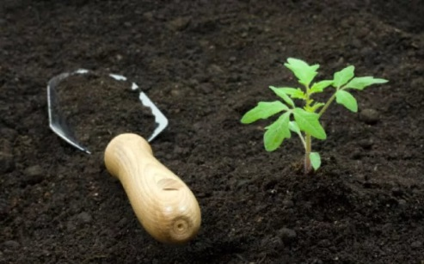
Способы повысить плодородность почвы
Даже самая плодородная земля с годами перестанет вас радовать, если только брать из нее, не отдавая взамен, т. е. не проводя никаких действий по сохранению или улучшению грунта. От чего зависит плодородие почвы? Вот некоторые способы, помогающие земле оставаться «здоровой»: Отправьте грунт в отпуск. После года работы каждый человек имеет право на отпуск. Это же право заслуживает и земля на вашей даче. Пусть не через год, а через 5, но дать ей возможность «подышать свободно» надо. Для этого земли вообще не засеиваются и не засаживаются никакими культурами, но проводятся весенняя и осенняя перекопки, вносятся органика, зола и, при необходимости, известь. «Покормите» грунт сидератами

Slide 19
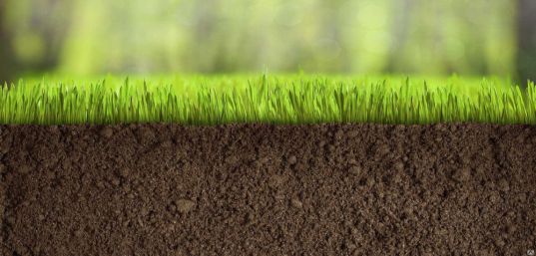
Способы повысить плодородность почвы
«Покормите» грунт сидератами
Это растения-однолетники, которые садят для улучшения микрофлоры земли, обогащения ее органикой. В эту группу входят большей частью злаки и бобовые. Злаки структурируют грунты, а бобовые – насыщают азотом. Можно купить смеси или засадить монокультурами. Чем хорош каждый из бобовых, кроме того, что увеличивает количество азота: бобы понижают уровень кислотности; горох и люцерна насыщают фосфором; лядвенец увеличивает процент фосфора, калия, магния в грунте; люпин – самый оптимальный сидерат перед посадками земляники; вико-овсяная смесь – отличный разрыхлитель, снижает количество сорных трав, повышает уровень фосфора; рапс рыхлит тяжелые грунты, уничтожает бактерии, насыщает серой и фосфором.

Slide 20
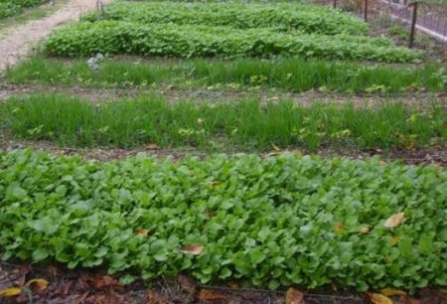
Способы повысить плодородность почвы
Часто пишут, что самый эффективный способ – запахать до посадки основной культуры. Но в этом случае корневая система с клубеньками, в которых много азота, выворачивается наверх и разрушается, становясь бесполезной. Обилие зеленой массы при запашке может дать избыток азота, от которого посаженная культура «сгорит». Лучший способ – рассыпать семена после уборки овощных культур и заделать граблями. Как только зеленая масса станет достаточно высокой, но не войдет в фазу цветения, сидераты скашивают (косилкой или мотокосой), оставляя весь укос на поверхности грунта. Перекапывать не нужно до весны. За зиму корневая система разложится сама, успев отдать все полезное в почву. Если упустить время и дать сидератам обсемениться, то вы пополните ряды сорняков, потому что весной взойдет «кучная команда», с которой уже придется бороться.

Slide 21
Рекомендации:
Важно помнить что почва не объект эксплуатации а великое богатство, которое досталось нам в наследство и останется нашим потомкам.
Необходимо выявить основные морфологические признаки и физические свойства почвы, для того чтобы грамотно проводить окультуривание почвы и предупредить ее эрозию.
Ежегодно определять кислотность почвы так как вносимы минеральных удобрений (кислотность может повыситься).

Slide 22
Заключение
Данное исследование имеет для меня огромное воспитательное значение, так как требует заинтересованности, способствует воспитанию любви к земле, и к созидательному труду и любви к своей Родине.

